Slide 1
Jméno autora: Mgr. Zdeněk Chalupský Datum vytvoření: 15. 9. 2013
Číslo DUM: VY_32_INOVACE_10_ZT_TK_1
Ročník: I.
Technické kreslení
Vzdělávací oblast: Odborné vzdělávání Technická příprava
Vzdělávací obor: Základy techniky
Tematický okruh: Technické kreslení
Téma: Technické promítání
Metodický list/anotace:
Druhy promítání podle počtu použitých os 2D a 3D.
Druhy promítání a názorné příklady jedno a tříbodového promítání a jejich porovnání.
Rozdíl mezi pravoúhlým a kosoúhlým promítáním.

Slide 2
Technické zobrazování
rovina - průmětna
$$α$$
► Základy promítání - zobrazování
► Rozdělení promítání
► Středové – perspektivní – promítání
► Jednobodová perspektiva
► Dvoubodová perspektiva
► Tříbodová perspektiva
► Porovnání trojbodových perspektiv
► Pravoúhlé a kosoúhlé promítání

Slide 3
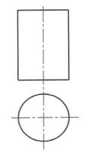
Základy promítání - zobrazování
Promítání má v technickém kreslení za úkol zobrazit trojrozměrné těleso v dvojrozměrném prostoru tak, aby byl patrný jeho tvar i rozměry a vzájemná poloha jeho částí, přestože může při promítání dojít ke zkreslení zobrazovaného tělesa.
Proto jsou pro jednotlivé technické obory vybírány takové způsoby promítání, aby s dalšími pravidly a postupy vedly k zobrazení blížící se co nejvíce skutečnosti.
Druhy promítání podle počtu os
2 D – plošné zobrazování
3 D – prostorové zobrazování
Obr. 1
Obr. 2

Slide 4
Rozdělení promítání
(volné) rovnoběžné promítání
středové promítání
Promítací přímky jsou vzájemně rovnoběžné a současně rovnoběžné se směrem promítání.
Toto zobrazení se používá pro stavební plány a technické výkresy
promítací přímky vychází ze společného středu
Perspektivní promítání je takové, kde promítací přímky vycházejí ze společného bodu (střed promítání), který nesmí ležet v průmětně.
Není zachována rovnoběžnost paprsku, které vycházejí ze středu promítání. Jsou to obecně různoběžky.
rozlišujeme
Nejrozšířenější promítání používané ve strojírenském kreslení. Objekt je promítán na 3 až 6 navzájem kolmých průměten.
Kavalírní axonometrie
Kabinetní axonometrie
Plánometrickou axonometrie
rozlišujeme
Způsob rovnoběžného promítání, při němž promítací přímky svírají s průmětnou jiný úhel než pravý (90°).
jednobodová perspektiva
dvoubodová perspektiva
trojbodová perspektiva

Slide 5
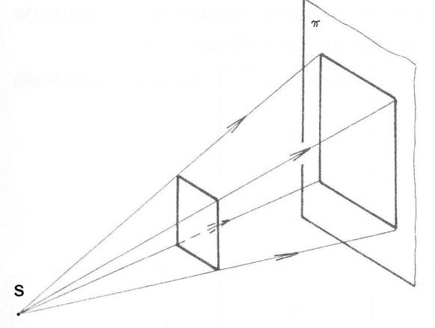
Středové – perspektivní – promítání
Promítací rovina (průmětna)
Obraz
Zobrazovaný předmět
Střed promítání
Promítací přímky
http://commons.wikimedia.org/wiki/File:Perspektivni_promitani.JPG?uselang=cs
Obr. 3

Slide 6
Jednobodová perspektiva
Průmětnu volíme rovnoběžnou s jednou stěnou krychle.
U přímek, které jsou rovnoběžné s průmětnou, se zachová rovnoběžnost.
Přímky kolmé na průmětnu se protínají v jednom bodě. Protínají se v tzv. hlavním bodě.
Obr. 4

Slide 7
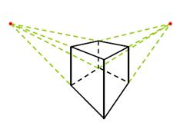
Dvoubodová perspektiva
Obr. 5

Slide 8
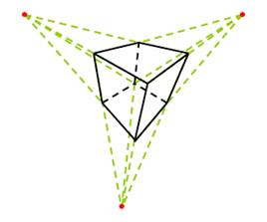
Tříbodová perspektiva
Obr. 6

Slide 9
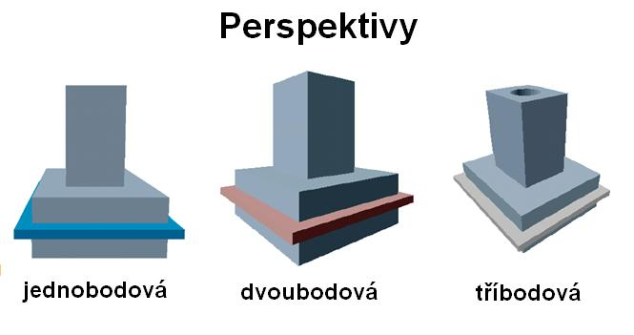
Porovnání trojbodových perspektiv
Obr. 7

Slide 10
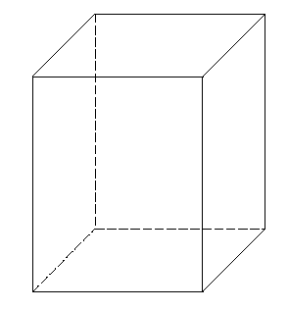
Pravoúhlé a kosoúhlé promítání
pravoúhlé promítání
pro zobrazení tělesa s 1 průmětnou v praxi nevystačíme
kabinetní axonometrie
strany pod úhlem 45°, zkracují se na polovinu
obrázek je názornější
$$\frac{1}{2}=20 mm$$
45°
45°
□ 40 mm
45°
45°
□ 40 x 60 mm
Obr. 8
Tomuto promítání jsou věnovány samostatné DUMy.

Slide 11
Citace
Obr. 1, 2, 4, 8 Archiv autora
Obr. 3, HOLZBAUER, Milan. File:Perspektivni promitani.JPG – Wikimedia Commons [online]. [cit. 15.9.2013]. Dostupný na WWW: http://commons.wikimedia.org/wiki/File:Perspektivni_promitani.JPG?uselang=cs
Obr. 5 HOLZBAUER, Milan. Soubor:Dvoubod.JPG – Wikipedie [online]. [cit. 15.9.2013]. Dostupný na WWW: http://cs.wikipedia.org/wiki/Soubor:Dvoubod.JPG
Obr. 6 HOLZBAUER, Milan. Soubor:Troj bod.JPG – Wikipedie [online]. [cit. 15.9.2013]. Dostupný na WWW: http://cs.wikipedia.org/wiki/Soubor:Troj_bod.JPG
Obr. 7 HOLZBAUER, Milan. Soubor:Perspektiva dvoubod srovnání.JPG – Wikipedie [online]. [cit. 15.9.2013]. Dostupný na WWW: http://cs.wikipedia.org/wiki/Soubor:Perspektiva_dvoubod_srovn%C3%A1n%C3%AD.JPG
Literatura
Wikipedia: the free encyclopedia [online]. San Francisco (CA): Wikimedia Foundation, 2001-2013 [cit. 15.9.2013]. Dostupné z: http://en.wikipedia.org/wiki/Main_Page
KLETEČKA, Jaroslav a Petr FOŘT. Technické kreslení. 2. opr. vyd. Brno: Computer Press, 2007, 252 s. ISBN 978-80-251-1887-0.

